Slide 1
工程仿真模型改进
动态功控（按时段/用户负载） + Nakagami-m 随机干扰（面向零基础）
Notes:
[Sources] - 内部报告：《高保真无线网络仿真：工程演进与功能定义书》 - 内部报告：《高保真无线网络仿真演进报告：基于时域负载的闭环功控与Nakagami随机干扰建模》 [/Sources]

Slide 2
现状：工程目前怎么模拟干扰？
Baseline
每个干扰源有一个“发射功率”（通常固定或简单随机）。
到达功率 = 发射功率 − 路径损耗（再乘频谱耦合、activity）。
总干扰 = 所有干扰源的功率在线性域相加（mW 直接相加）。
小尺度衰落默认 Rayleigh（功率增益 h ~ Exp(1)），且可复现以避免优化噪声。
这在“平均值”层面可用，但会低估：① 负载导致的功率潮汐；② 干扰的随机长尾（深衰落/极端瞬时）。
Notes:
[Sources] - 内部工程代码：UAV_GA.py（干扰功率计算与Rayleigh衰落实现） - 内部报告：功能定义书（现状与改进点概述） [/Sources]

Slide 3
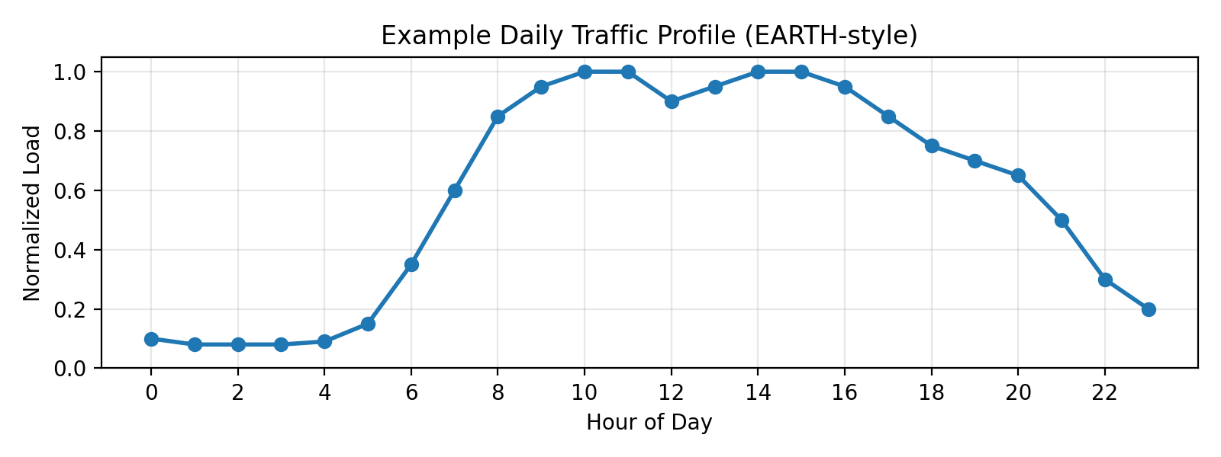
问题 1：WiFi/AP/基站的功率并非恒定
Why
用户多 → 需要更高覆盖/吞吐 → 功率更高。
用户少 → 进入节能（TWT/休眠/关RF链路）→ 功率更低。
现实网络常用“时段分类”近似负载：白天忙、夜间闲。
示例：一天的“负载曲线”
Notes:
[Sources] - EARTH Project Deliverable D2.3（Daily Traffic Profile 示例）: https://cordis.europa.eu/docs/projects/cnect/3/247733/080/deliverables/001-EARTHWP2D23v2.pdf - 内部报告：演进报告（时段分类与闭环功控动机） [/Sources]

Slide 4
改进 A：时段-负载闭环功控（CLPC）
Upgrade A
输入：当前小时 hour、当前用户数 N_users、设备容量 capacity。
查表得到基础负载：base_load = traffic_profile[hour]（时段先验）。
闭环融合：effective_load = (1-α)*base_load + α*(N_users/capacity)。
输出功率：按状态机分 3 档（深度节能 / 动态调整 / 满功率）。
最小可用公式（通俗版）
P_tx = P_min + effective_load × (P_max − P_min)
Notes:
[Sources] - EARTH Project Deliverable D2.3（时段负载画像）: https://cordis.europa.eu/docs/projects/cnect/3/247733/080/deliverables/001-EARTHWP2D23v2.pdf - 内部报告：功能定义书（模块A：智能闭环功控定义与公式） [/Sources]

Slide 5
落地到本工程：怎么改（功控部分）
Code changes
① 场景参数新增：hour（0-23）、每类节点的 N_users / capacity（可简单设定）。
② 干扰源生成时：若类型是 WiFi，则用 CLPC 输出的 P_tx 替代固定功率。
③ 输出记录：在 scenario JSON / metrics 中同时保存 hour、effective_load、最终 P_tx。
好处：同一个空间场景，在不同时间段会“呼吸”——夜间干扰底噪更低、忙时更高，贴近真实网络。
Notes:
[Sources] - 内部报告：功能定义书（工程实施蓝本：Traffic Profile 与控制逻辑） [/Sources]

Slide 6
问题 2：干扰是“随机波动”的，不是固定常数
Why
多径 + 相位差 会让瞬时干扰上下抖动（有时会突然变得很大/很小）。
无直射（NLOS）时常见近似：Rayleigh；有直射（LOS）时：Rician。
目前工程只用“功率线性叠加”得到的是平均值，容易低估“长尾风险”（例如 outage）。
目标：让仿真不仅给“平均干扰”，还给“波动形状”。
Notes:
[Sources] - 内部报告：演进报告（干扰相量叠加动机、Rayleigh/Rician/Nakagami关系） [/Sources]

Slide 7
改进 B：Nakagami-m 随机干扰（更通用）
Upgrade B
Nakagami-m 是一个“可调的衰落模型”：m=1 对应 Rayleigh；m>1 可近似 Rician（更稳定）。
实现最简路径：把 Rayleigh 的 h~Exp(1) 替换成 Gamma(m, 1/m)，保持 E[h]=1。
增强路径：对多个干扰源做“矩匹配”（Beaulieu-Filho），得到等效 m_agg 与 Ω_agg，再采样干扰功率。
落地建议（优先级）
1) 先做“最简路径”：仅改衰落采样函数（可复现）
2) 再做“增强路径”：按干扰源列表算 m_agg（更贴近聚合分布）
Notes:
[Sources] - Santos Filho & Yacoub, Electronics Letters (2004): https://digital-library.theiet.org/doi/10.1049/el:20045104 - da Costa et al., IEEE Trans. Vehicular Technology (2008): https://pure.kfupm.edu.sa/en/publications/an-improved-closed-form-approximation-to-the-sum-of-arbitrary-nak/ - 内部报告：功能定义书（模块B：矩匹配近似与实现蓝本） [/Sources]

Slide 8
总结改进
Validation
加入wifi、基站等的功控（CLPC）效应 、干扰功率从线性叠加改为Nakagami-m模型。
看分布，不只看均值：干扰 dBm、margin、outage（margin<0）比例。
在 GA / GAN / Random 三种采样策略下重复，检验“极端场景”是否更真实。
Notes:
[Sources] - 内部工程脚本：compare_random_ga_gan.py（三策略评估框架） - 内部报告：演进报告（验证指标与建议） [/Sources]

Slide 9
参考来源（简）
References
EARTH Project Deliverable D2.3：日流量画像（Time-of-Day traffic profile）
ETSI ES 202 706：无线接入设备能效测量规范
Santos Filho & Yacoub (2004)：多 Nakagami 变量求和近似
da Costa et al. (2008)：改进的 Nakagami 求和近似
Notes:
[Sources] - EARTH D2.3: https://cordis.europa.eu/docs/projects/cnect/3/247733/080/deliverables/001-EARTHWP2D23v2.pdf - ETSI ES 202 706-1 (2022-08): https://www.etsi.org/deliver/etsi_es/202700_202799/20270601/01.07.01_60/es_20270601v010701p.pdf - Santos Filho & Yacoub 2004: https://digital-library.theiet.org/doi/10.1049/el:20045104 - da Costa et al. 2008: https://pure.kfupm.edu.sa/en/publications/an-improved-closed-form-approximation-to-the-sum-of-arbitrary-nak/ [/Sources]

